Slide 1

令和元年１２月２日
第４回大阪府猛暑対策検討会議
資料１－１
今夏の天候について
気象庁マスコットキャラクター
“はれるん”
大阪管区気象台 気象防災部 地球環境・海洋課
きょうだ まさゆき
経田 正幸

Slide 2
今夏の天候について
7月終わりから8月はじめにかけては、太平洋高気圧の日本付近への張り出しが強まり、晴れて気温の上がる日が多くなった。
熱中症リスクの高まる詳細な時期の把握には、「２週間気温予報」（毎日発表）が有効であった。

Slide 3
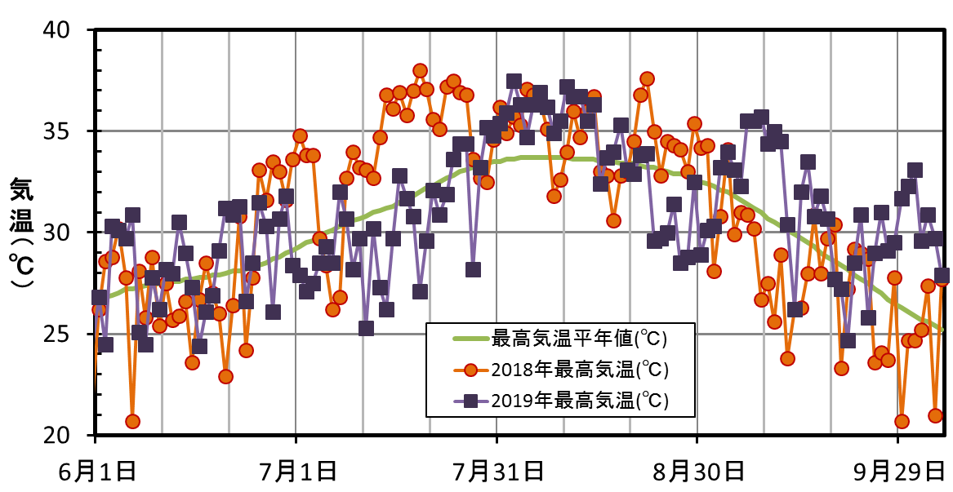
大阪の日最高気温の推移等 ～今年の特徴～
今年の盛夏期の気温は昨年並みに高かった。
その後も、気温の高い時期が現れ、９月としては統計開始以降第３位の高さだった。
 | １位 | ２位 | ３位 | ４位
７月 | +2.4 2018年 | +2.4 1994年 | +1.9 2004年 | +1.6 2017年
８月 | +1.8 2010年 | +1.4 1994年 | +1.3 1995年 | +1.1 2018年
９月 | +2.1 2007年 | +2.1 1999年 | +1.9 2019年 | +1.7 2010年
近畿地方の平年の梅雨明けは7/21頃
2019年7/24頃、梅雨明け
表：7～9月各月の近畿地方平均気温平年差の順位表。統計開始は1946年。
2018年7/9頃、梅雨明け
グラフ：2018年（橙色）と2019年（紫色）の6/1～10/5における大阪の日最高気温の推移。緑色線は平年値。

Slide 4
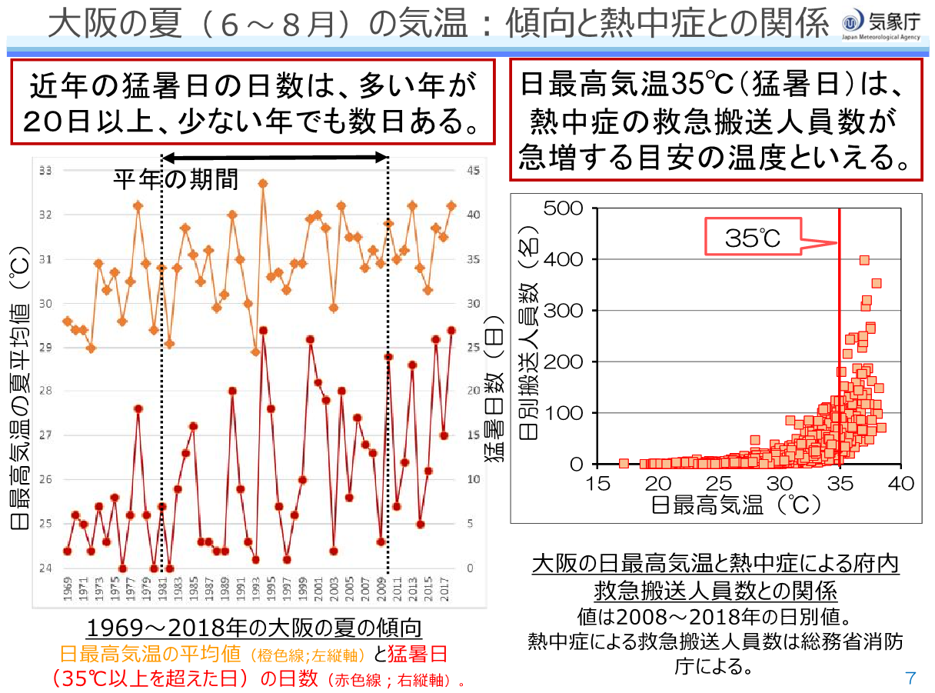
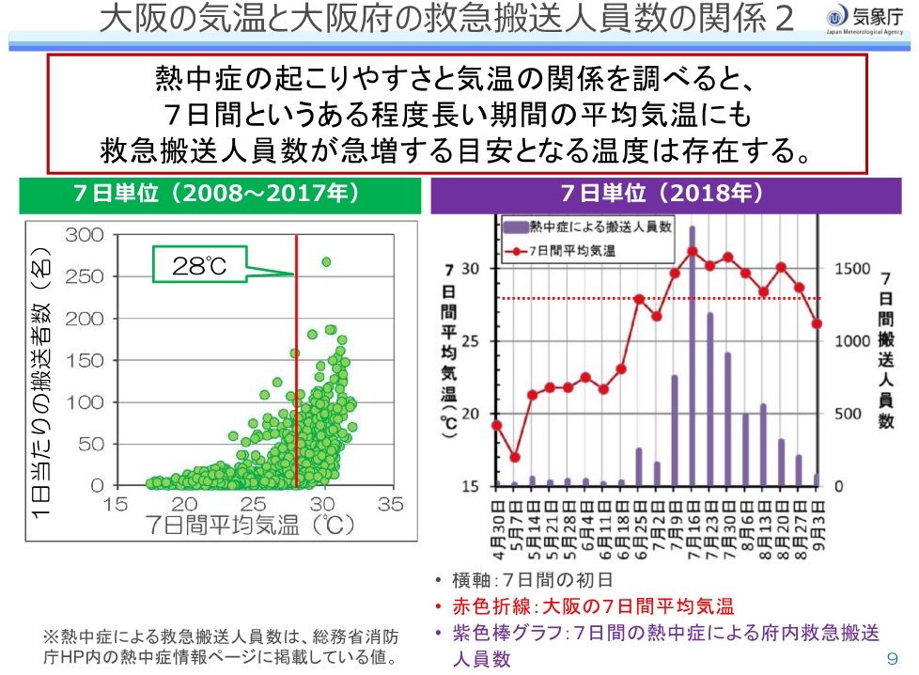
大阪の夏の気温、気温と救急搬送数の関係（第3回資料より）

Slide 5
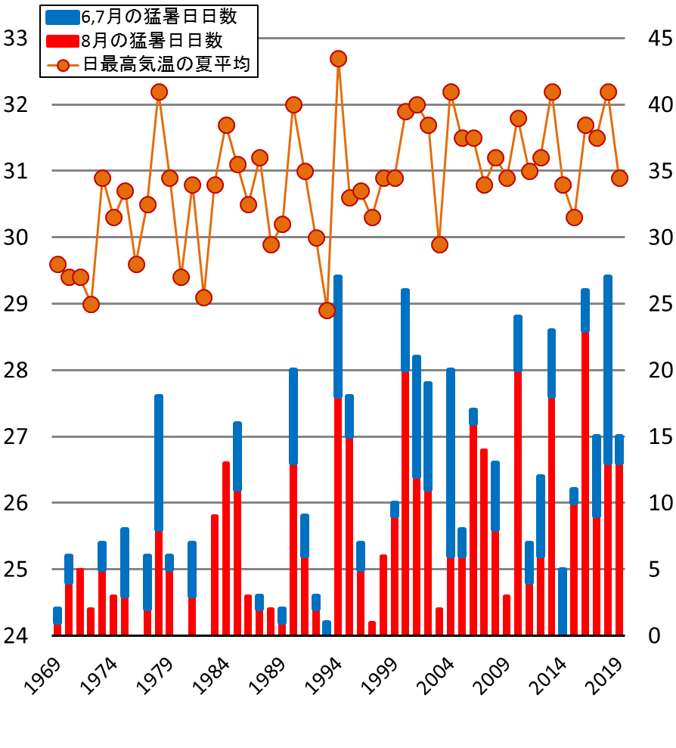
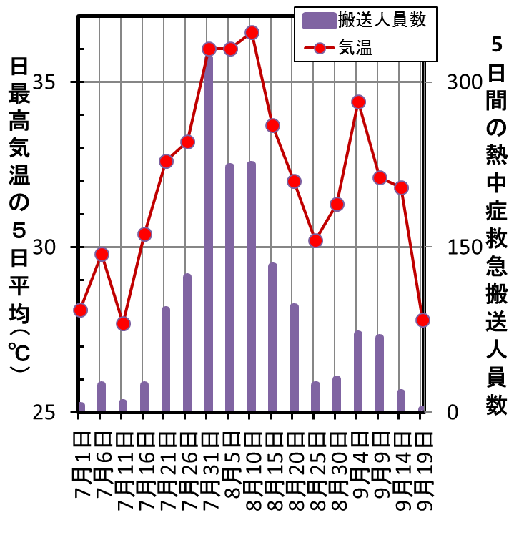
今夏の大阪の猛暑日と熱中症の関係
今夏の猛暑日の日数は15日。８月は13日と昨年と同数であった。
7月31日頃からの日最高気温の上昇と共に、熱中症による救急搬送数が急増した。
平年の期間
日最高気温の夏平均値（℃）
猛暑日の日数（日）
2019年の大阪の最高気温（左縦軸）と大阪市での熱中症による救急搬送人員数（右縦軸）の推移 横軸は期間（５日間）の初日。熱中症による救急搬送データは大阪市消防局公開資料より。
1969～2019年の大阪の夏の傾向
日最高気温の夏平均値（橙色折線;左縦軸）と猛暑日（日最高気温が35℃以上の日；棒線；右縦軸）の日数（青色は6,7月、赤色は8月）

Slide 6
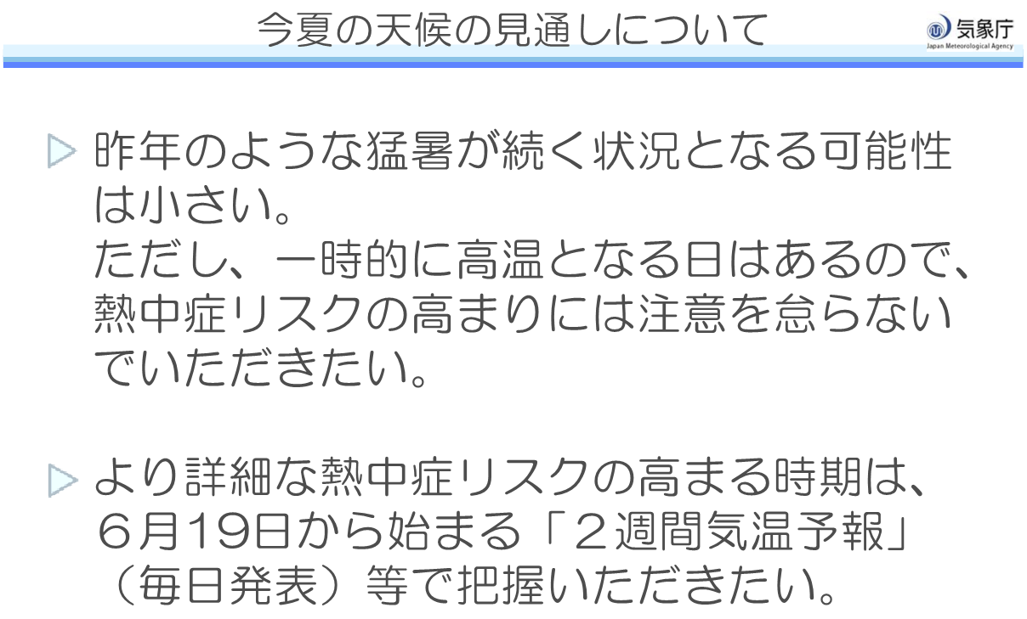
今夏の天候の見通しについて（第3回資料より）

Slide 7
2019年5～9月の5日間平均気温の推移（大阪）
★7月下旬～8月上旬
9月上旬
5月下旬
大きかった気温の変動
5月
6月
7月
8月
9月

Slide 8
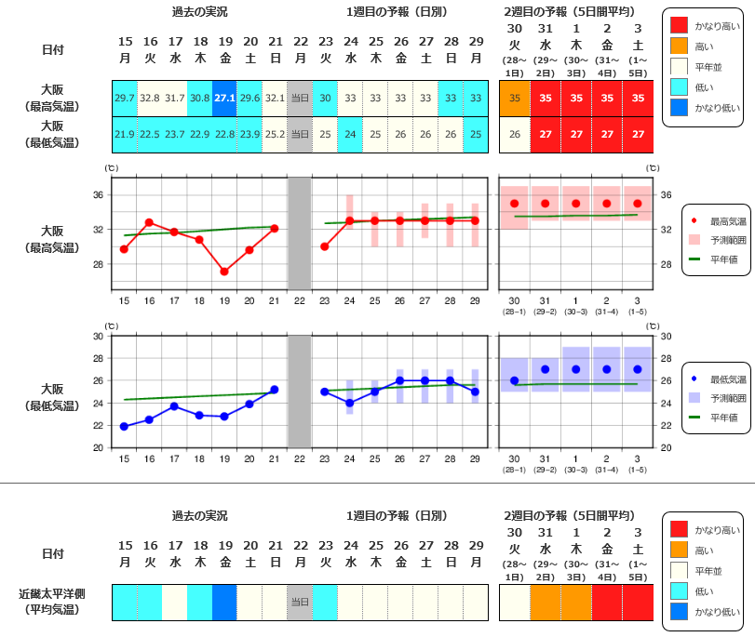
★令和元年7月22日発表の2週間気温予報（大阪）
高温が持続する予想

Slide 9



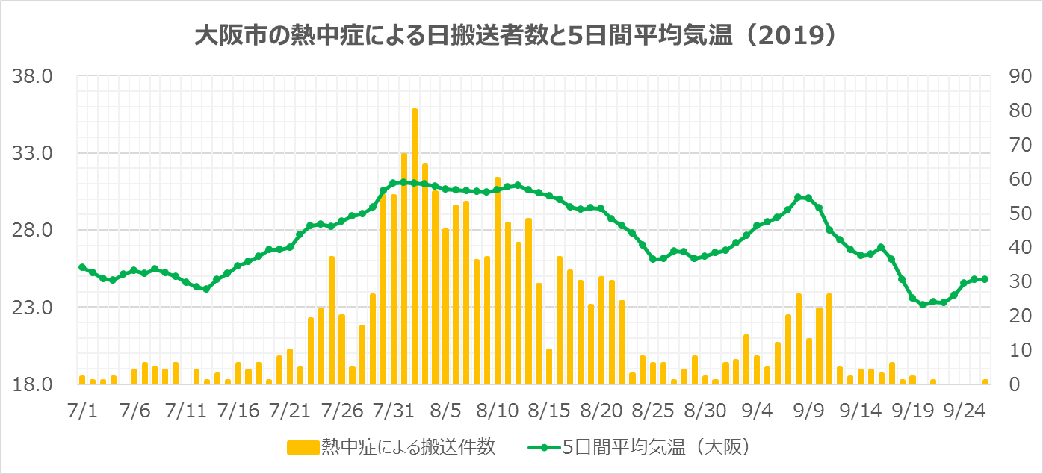
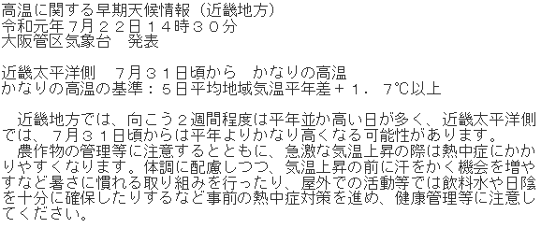
★2019年7月下旬～8月上旬の大阪での高温事例
高温が持続する予想
7月31日 最高気温 35.4℃
平均気温 31.2℃
最低気温 28.4℃
8月 2日 最高気温 37.5℃
平均気温 31.4℃
最低気温 28.6℃
7月31日
8月10日
8月10日 最高気温 37.2℃
平均気温 30.7℃
最低気温 27.5℃
（℃）
8月2日 80人
（人）
7月22日
高温に関する早期天候情報（近畿地方）
令和元年7月22日14時30分発表
熱中症による救急搬送データは大阪市消防局公開資料より。

Slide 10
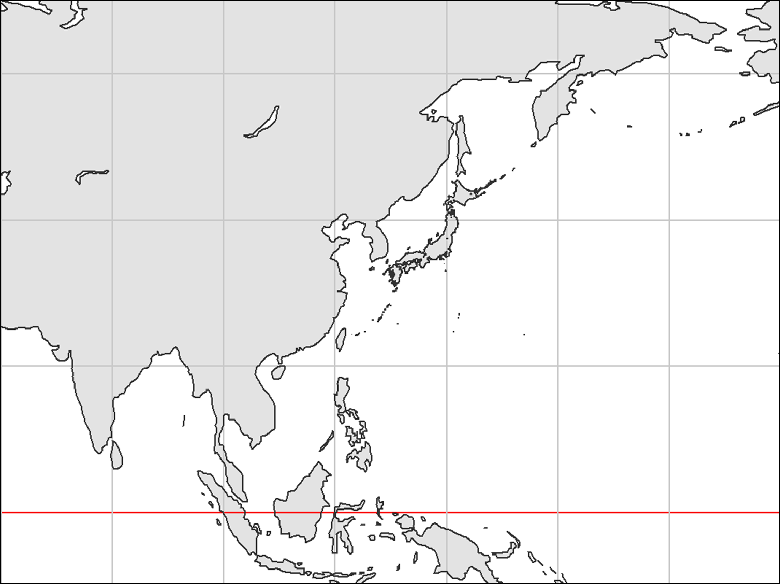
大気の流れの模式図2019年7月下旬後半～8月上旬前半
・日本付近で上層のチベット高気圧、下層の太平洋高気圧が強まり、日本付近で下降気流が強まり、暖かい空気に覆われ、晴れて暑い日が続いた。
・上層のチベット高気圧の強まりは、偏西風の蛇行による。
・下層の太平洋高気圧の強まりは、フィリピン付近からフィリピンの東にかけて対流活動が活発となり、上昇した空気が日本付近で下降気流となったことが関連していると考えられる。
上層のチベット高気圧
下層の太平洋高気圧

